Slide 1
제4장 제어 유니트
4.1 제어 유니트의 기능
4.2 제어 유니트의 구조
4.3 마이크로 명령어의 형식
4.4 마이크로프로그래밍
4.5 마이크로프로그램의 순서 제어

Slide 2
4.1 제어 유니트의 기능
제어 유니트의 기능
  명령어 코드의 해독
  명령어 실행에 필요한 제어 신호들의 발생
마이크로명령어(micro-instruction) : 명령어 사이클의 각 주기에서 실행되는 마이크로-연산들에 대응되는 비트들로 이루어진 단어로서, 제어 단어(control word)라고도 함
마이크로프로그램(microprogram) : 마이크로명령어들의 집합
루틴(routine) : CPU의 특정 기능을 수행하기 위한 마이크로명령어들의 그룹
  [예] 인출 사이클 루틴, 실행 사이클 루틴, 인터럽트 사이클 루틴
Computer Architecture
4-<number>

Slide 3
4.2 제어 유니트의 구조
구성 요소들
  명령어 해독기(instruction decoder) : 명령어 레지스터(IR)로부터 들어오는 명령어의 연산 코드를 해독하여 해당 연산을 수행하기 위한 루틴의 시작 주소를 결정
  제어 주소 레지스터(control address register: CAR) : 다음에 실행할 마이크로명령어의 주소를 저장하는 레지스터
  → 이 주소는 제어 기억장치의 특정 위치를 지칭
  제어 기억장치(control memory) : 마이크로명령어들로 이루어진 마이크로프로그램을 저장하는 내부 기억장치
Computer Architecture
4-<number>

Slide 4
제어 유니트의 구조 (계속)
제어 버퍼 레지스터(control buffer register: CBR) : 제어 기억장치로부터 읽혀진 마이크로명령어 비트들을 일시적으로 저장하는 레지스터
서브루틴 레지스터(subroutine register: SBR) : 마이크로프로그램에서 서브루틴이 호출되는 경우에 현재의 CAR 내용을 일시적으로 저장하는 레지스터
순서제어 모듈(sequencing module) : 마이크로명령어의 실행 순서를 결정하는 회로들의 집합
Computer Architecture
4-<number>

Slide 5
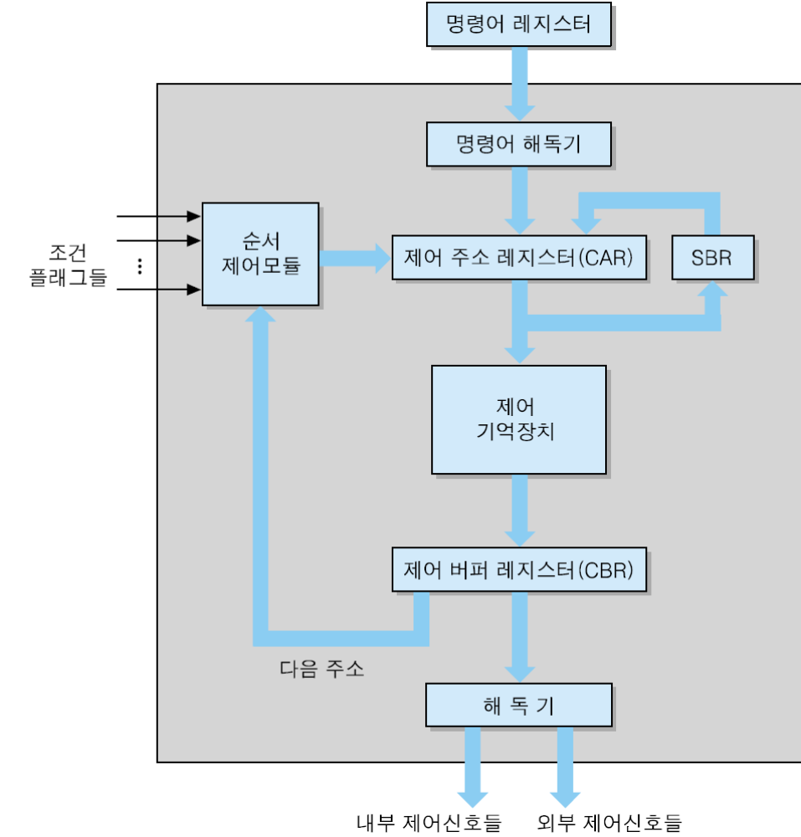
제어 유니트의 내부 구성도
Computer Architecture
4-<number>

Slide 6
CPU의 명령어 세트 설계 과정
명령어들의 종류 및 비트 패턴 정의
명령어들의 실행에 필요한 하드웨어 설계
각 명령어를 위한 실행 사이클 루틴 작성(마이크로프로그래밍)
마이크로프로그램 코드들을 제어 기억장치에 저장
Computer Architecture
4-<number>

Slide 7
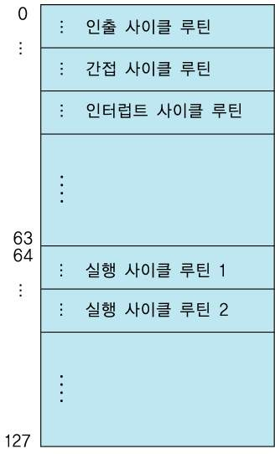
제어 기억장치의 내부 구성
마이크로프로그램 루틴들을 제어 기억장치에 저장한 예
  제어 기억장치 용량 = 128 단어
  전반부 (0 ~ 63번지) : 공통 루틴들 저장
  후반부 (64 ~ 127번지) : 각 명령어의
  실행 사이클 루틴들 저장
Computer Architecture
4-<number>

Slide 8
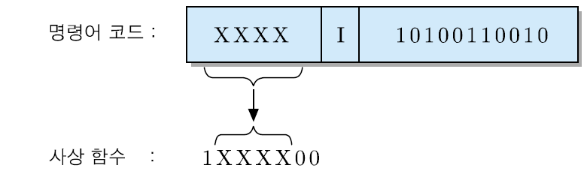
명령어 해독
명령어의 연산 코드가 지정하는 연산을 위한 실행 사이클 루틴의 시작 주소를 결정하는 동작
사상(mapping)을 이용한 해독 방법
  명령어의 연산 코드를 특정 비트 패턴과 조합
  [예] 16-비트 길이의 명령어가 4 비트의 연산 코드, 1 비트의 간접 주소지정(I) 비트 및 7 비트의 주소로 구성된 경우
    연산 코드 = 0001→ 실행 사이클 루틴의 시작 주소 = 1000100 (68₁₀)
    연산 코드 = 0110 → 실행 사이클 루틴의 시작 주소 = 1011000 (88₁₀)
Computer Architecture
4-<number>

Slide 9

4.3 마이크로명령어의 형식
연산 필드가 두 개이면, 두 개의 마이크로-연산들을 동시에 수행 가능
조건(CD) 필드는 분기에 사용될 조건 플래그를 지정
분기(BR) 필드는 분기의 종류와 다음에 실행할 마이크로명령어의 주소를 결정하는 방법을 명시
주소 필드(ADF)의 내용은 분기가 발생하는 경우에 목적지 마이크로명령어의 주소로 사용
Computer Architecture
4-<number>

Slide 10
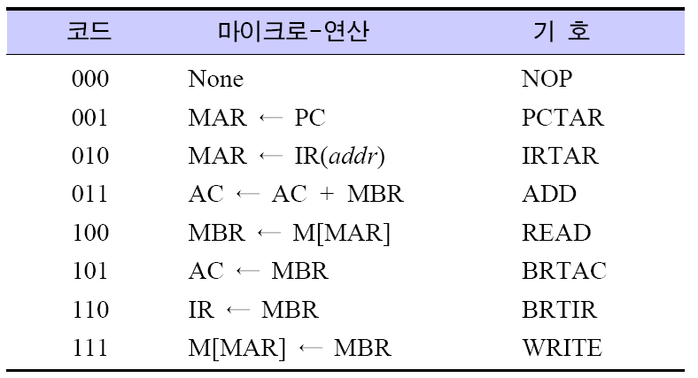
마이크로연산들에 대한 2진 코드 및 기호 [예]
‘연산필드 1’에 위치할 마이크로-연산들
Computer Architecture
4-<number>

Slide 11
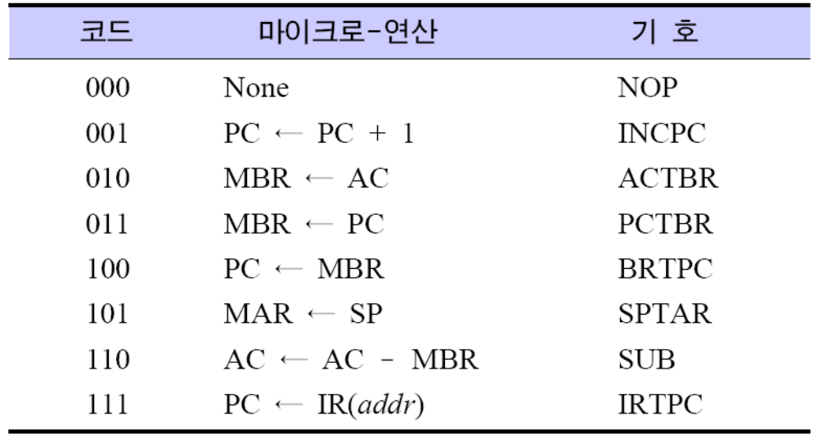
마이크로 연산들에 대한 2진 코드 및 기호 [예] (계속)
‘연산필드 2’에 위치할 마이크로-연산들
Computer Architecture
4-<number>

Slide 12
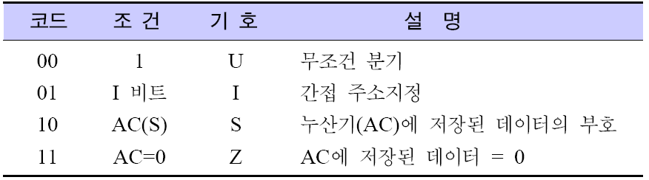
조건 필드의 코드 지정
조건 필드 : 두 비트로 구성되며, 분기의 조건으로 사용
    U : 무조건 분기
    I : 만약 I = 1이면, 간접 사이클 루틴을 호출
    S : 누산기에 저장된 데이터의 부호가 1이면, 분기
    Z : 누산기에 저장된 데이터가 0이면, 분기
Computer Architecture
4-<number>

Slide 13
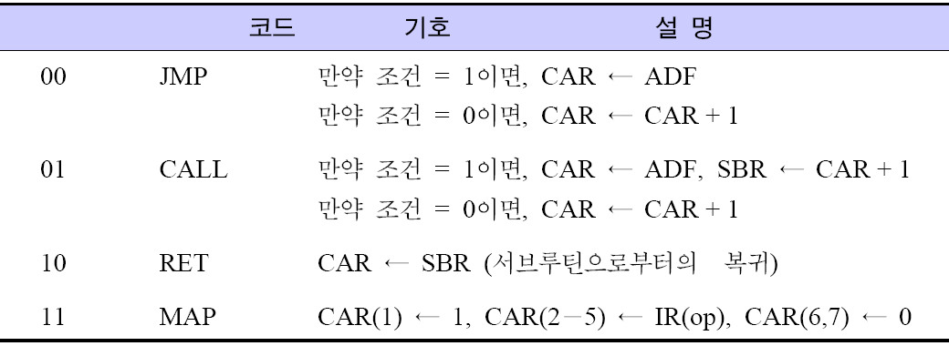
분기 필드의 코드 지정
분기 필드 : 두 비트로 구성되며, 분기 동작을 지정.
  조건 필드의 조건이 만족되면, ADF 필드의 내용을 CAR로 적재
  → 그 주소로 분기 (JUMP 혹은 CALL)
  RET : 서브루틴으로부터 복귀(SBR에 저장된 내용을 CAR로 적재)
  MAP : 사상 방식에 의하여 분기 목적지 주소 결정
Computer Architecture
4-<number>

Slide 14
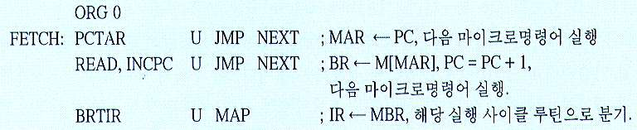
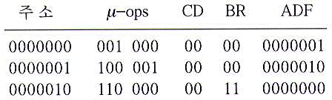
4.4 마이크로프로그래밍
4.4.1 인출 사이클 루틴의 마이크로명령어 루틴
  2진 비트 패턴
  주소: 각 마이크로명령어가 저장될 제어 기억장치 주소
  μ-ops: 두 개의 마이크로-연산들, CD: 조건 필드, BR: 분기 필드,
  ADF: 주소 필드
Computer Architecture
4-<number>

Slide 15
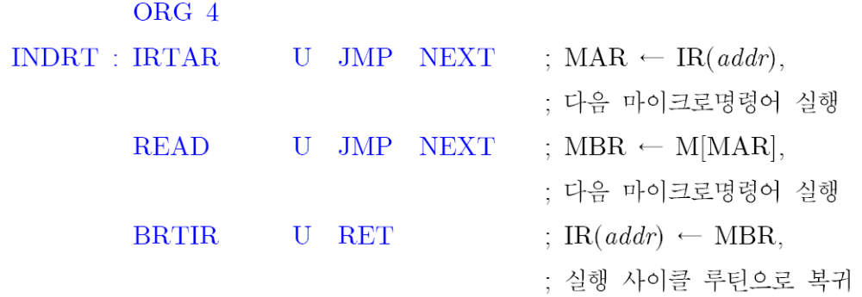
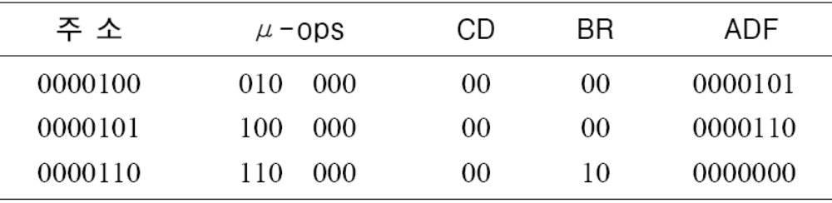
4.4.2 간접 사이클 루틴
2진 비트 패턴
Computer Architecture
4-<number>

Slide 16
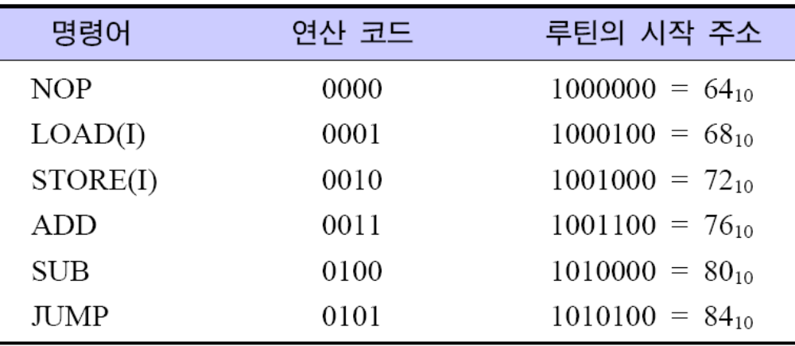
4.4.3 실행 사이클 루틴
사상 방식을 이용하여 각 연산 코드에 대한 실행 사이클 루틴의 시작 주소를 결정하고, 각 명령어 실행을 위한 루틴을 작성
각 연산 코드에 대한 사상의 결과
Computer Architecture
4-<number>

Slide 17
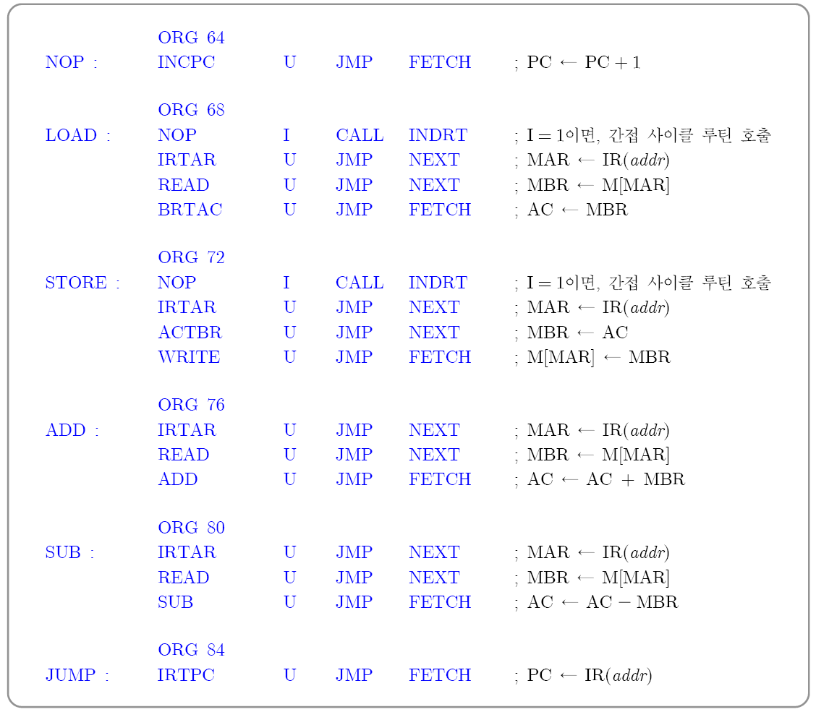
각 명령어에 대한 실행 사이클 루틴들
Computer Architecture
4-<number>

Slide 18
4.5 마이크로프로그램의 순서제어
순서제어(sequencing) : 다음에 실행할 마이크로명령어의 주소 결정
CAR의 초기값 = 0
  인출 사이클 루틴의 첫 번째 마이크로명령어의 주소
MUX1 : 다음에 실행할 마이크로명령어의 주소 선택
MUX2 : 조건 플래그를 선택하여 주소선택 회로로 전송
Computer Architecture
4-<number>

Slide 19
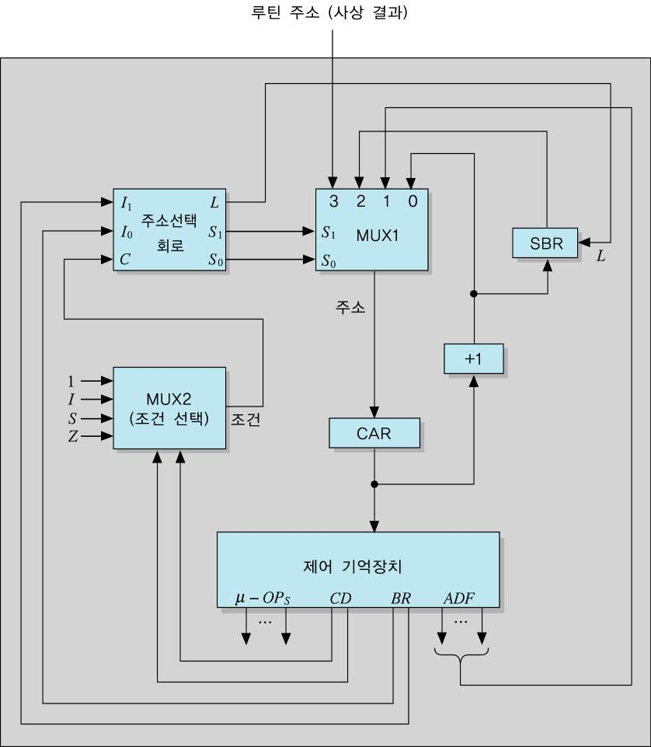
순서제어 회로가 포함된 제어 유니트의 구성도
Computer Architecture
4-<number>

Slide 20
주소 선택 방법
주소 선택 방법
  BR = 00 (JUMP) 혹은 01 (CALL)일 때,
    C = 0, 다음 위치의 마이크로명령어 선택
    C = 1, 주소 필드(ADF)가 지정하는 위치로 점프(jump) 혹은 호출(call)
    (단, 호출 시에는 CAR 내용을 SBR에 저장)
  BR = 10 (RET)일 때는 SBR 내용을 CAR로 적재 : 복귀
  BR = 11 (MAP)일 때는 사상 결과를 CAR에 적재
Computer Architecture
4-<number>

Slide 21
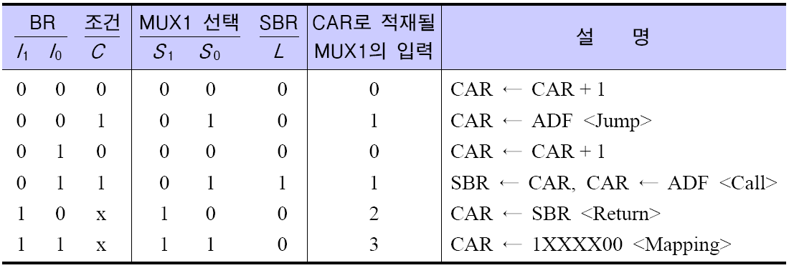
주소 선택 회로의 입력 및 출력 신호들
Computer Architecture
4-<number>

Slide 22
제어 신호의 생성
제어 기억장치로부터 인출된 마이크로명령어 내 연산 필드의 비트들이 제어 유니트의 외부로 출력되어, 각각 제어 신호로 사용됨
Computer Architecture
4-<number>

Slide 23
(1) 수직적 마이크로프로그래밍
Vertical microprogramming
마이크로명령어의 연산 필드에 적은 수의 코드화된 비트들(encoded bits)을 포함시키고, 해독기를 이용하여 그 비트들을 필요한 수 만큼의 제어 신호들로 확장하는 방식
[장점] 마이크로명령어의 길이(비트 수) 최소화
→ 제어 기억장치 용량 감소
[단점] 해독 동작에 걸리는 만큼의 지연 시간 발생
Computer Architecture
4-<number>

Slide 24
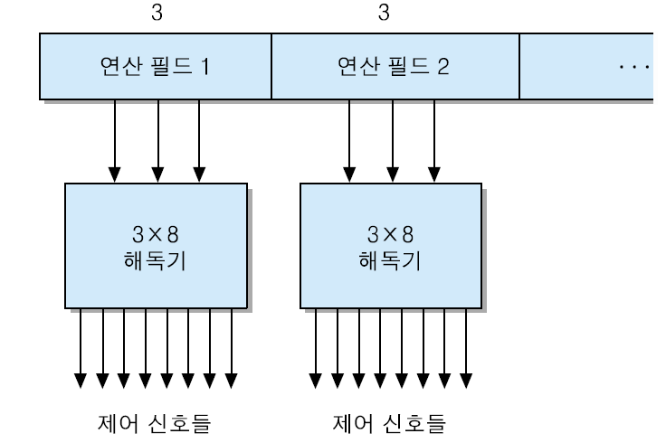
수직적 마이크로프로그래밍에서의 제어 신호 발생 방법
Computer Architecture
4-<number>

Slide 25
(2) 수평적 마이크로프로그래밍
Horizontal microprogramming
연산 필드의 각 비트와 제어 신호를 1:1로 대응시키는 방식
필요한 제어 신호 수만큼의 비트들로 이루어진 연산필드 비트들이 마이크로명령어에 포함되어야 함
[장점] 하드웨어가 간단하고, 해독에 따른 지연 시간이 없음
[단점] 마이크로명령어의 비트 수가 길어지기 때문에 제어 기억장치의 용량이 증가
Computer Architecture
4-<number>

